Slide 1
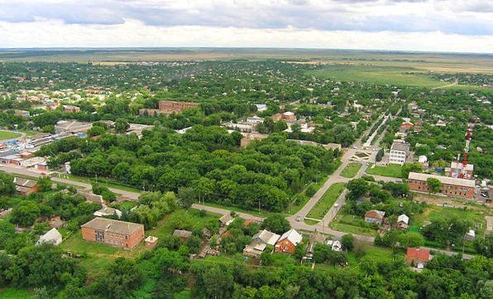
« О ЧЕМ КРИЧИТ НАШ ДУХ?...»

Slide 2
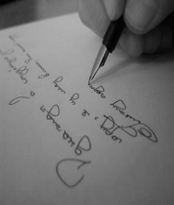
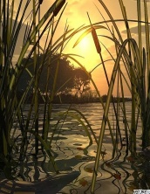
Цель работы:
Дать общую характеристику творчества современных авторов, разобрать его основные черты на примере творчества поэтов Семикаракорского района.

Slide 3
Задачи проекта:
выявление основных характеристик творчества современных поэтов;
определение мотивов, воодушевивших современников на создания художественных произведений;
привлечение к деятельности учащихся групп училища и колледжа

Slide 4
Девиз проекта:
Это время – наше !!!

Slide 5
Логотип проекта

Slide 6
Участники проекта:
Жители города Семикаракорска и Семикаракорского района, увлекающиеся поэзией.

Slide 7
Художественными источниками исследования являются произведения в стихотворной форме, созданные в начале 21 века.

Slide 8
Этапы реализации проекта:
сбор и знакомство с информацией (художественными произведениями);
классификация произведений по тематике и жанрам;
составление творческих портретов;
художественный анализ произведений;
создание универсального интернет- ресурса;

Slide 9
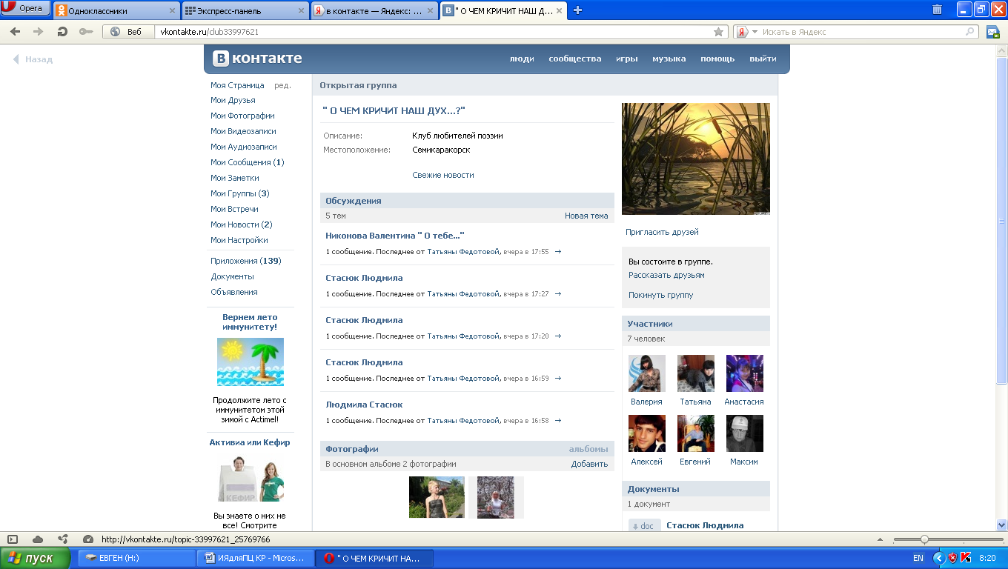

Slide 10
Сроки реализации проекта:
бессрочный

Slide 11
Значение проекта :
ориентирован на личность;
характеризуется возрастанием интереса и вовлечённости в работу по мере её выполнения;
позволяет учиться на собственном опыте, на реализации конкретного дела;
приносит удовлетворение учащимся , видящим продукт собственного труда.

